Slide 1
САБАҚТЫҢ ТАҚЫРЫБЫ:
Логиканың негізі.
Логикалық ойларды айту.
Логикалық байланыстар. Ақиқаттық кестелер.

Slide 2
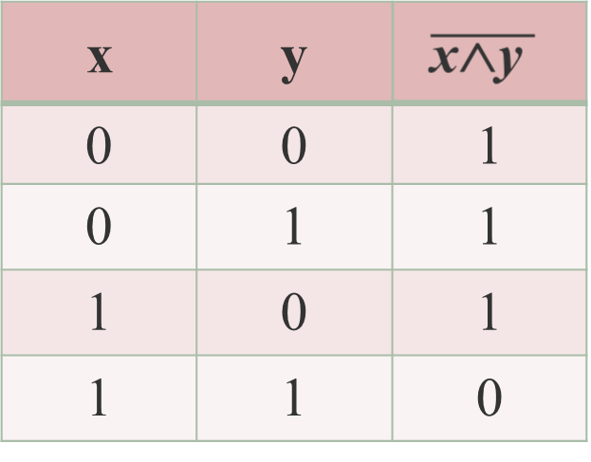

Шеффер функциясы
Шеффер функциясы – кері көбейтуді жүзеге асырады. Белгілену: x₁⏐x₂ = x₁ /\ x₂
Ақиқаттық кестесі
Графикалық белгіленуі
х
&
y

Slide 3
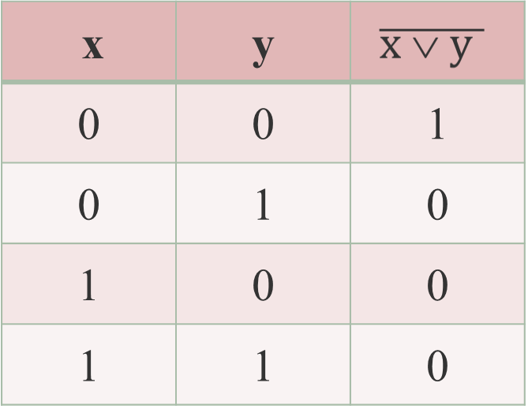

Пирс функциясы
Пирс функциясы логикалық кері қосуды жүзеге асырады. Белгілену: x₁ ↓ x₂ = x₁ ∨ x₂
Графикалық белгіленуі
Ақиқаттық кестесі
х
1
y

Slide 4
mod 2 бойынша қосу
XOR логикалық операцияны орындайды.
Ақиқаттық кестесі
Графикалық белгіленуі
x | y | x ⊕ y
0 | 0 | 0
0 | 1 | 1
1 | 0 | 1
1 | 1 | 0
x
=1
x ⊕ y
y

Slide 5
Бульдік Алгебра
В ={0,1} жиыны және онымен жасалатын барлық логикалық амалдармен құрылған алгебраны логика алгебрасы немесе Бульдік алгебра деп атайды.
А = < B, {‾ , ∧, ∨ } >

Slide 6
Логикалық амалдарды орындау тәртібі
Логикалық амалдарды орындау келесі кестеде көрсетілген приоритетпен (басымдылықпен) орындалады. Бір басылымдықтағы операциялар солдан оңға қарай орындалады. Жақша ішіндегі амал бірінші орындалады.
Басымдылығы | Логикалық амалдар
1 2 3 4 | Инверсия Конъюкция Дизъюнция mod 2 бойынша қосу

Slide 7
Логикалық функция
Логикалық функция – бұл x₁,x₂,…,x_{n} логикалық айнымалылар жиынтағында 0 және 1 мәндерін қабылдайтын f(x₁,x₂,…,x_{n}) функциясы
Берілу тәсілдері
Логикалық алгебра өрнегі
  f(x₁, x₂, x₃) = x₁ + x₂ *‾x₃
Ақиқаттық кестесі
Логикалық схемасы
х₁ | х₂ | х₃ | f(x₁, x₂, x₃)
0 | 0 | 0 | 0
0 | 0 | 1 | 0
0 | 1 | 0 | 1
0 | 1 | 1 | 0
1 | 0 | 0 | 1
1 | 0 | 1 | 1
1 | 1 | 0 | 1
1 | 1 | 1 | 1
х₁
x₁ + x₂ *‾x₃
|
х₂
&
х₃
‾х₃

Slide 8
Логикалық алгебраның негізгі заңдары
1. Ауыстырымдылық заңы. Коммутативтілік (лат. – ауыстыру).
X₁ \/ X₂ = X₂ \/ X₁ X₁ /\ X₂ = X₂/\ X₁
2. Қосылу заңы. Ассоциативтілік (лат. – біріктіру ).
X₁ \/ (X₂ \/ X₃) = (X₁ \/ X₂) \/ X₃
X₁ /\ (X₂ /\ X₃) = (X₁/\ X₂) /\ X₃

Slide 9
3. Тарату заңы. Дистрибутивтілік.
X₁ /\ (X₂\/X₃) = (X₁ /\ X₂) \/(X₁ \/ X₃)
X₁ \/ (X₂ /\ X₃) = (X₁ \/ X₃) /\ (X₁\/ X₃)
4. Шағылысу заңы.
X₁ \/ (X₁ /\X₂) = X₁ X₁ /\(X₁ \/ X₂) = X₁
5. Жабыстыру заңы.
X₁ X₂ \/ X₁ X₂) = X₁ X₁ X₂ \/ X₁ X₂) = X₁
(X₁\/ X₂ )(X₁\/ X₂) = X₁ (X₁ \/ X₂ )(X₁ \/ X₂) = X₁

Slide 10
6. Де Морган ережесі.
X₁ \/ X₂\/X₃ = (X₁ /\ X₂/\X₃
X₁/\X₂ /\ X₃ = X₁ \/X₂ \/ X₃)
7. Жойылу заңы.
X /\X = X
X \/ X = X₁
8. Екі рет терістеу амалы.
X= X

Slide 11
9. Айнымалы мен оның керісіне орындалатын амал. Комплементарлық заң (латын тілінен аударғанда– толықтыру)
X \/X = 1
X /\X = 0
10. Тұрақтылар қасиеті
X \/0 = X X\/1 = X
X /\1 = X X /\0 = 0

Slide 12
Алгоритм построения логических схем
Определить число логических переменных.
Определить количество базовых логических операций и их порядок.
Изобразить для каждой логической операции соответствующий ей вентиль.
Соединить вентили в порядке выполнения логических операций.

Slide 13
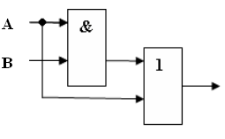
Задание 1.
Две переменные – А и В.
Две логические операции: 1-&, 2-v.
Строим схему:
Составить логическую схему для выражения:
F=A v B & A.
Две переменные – А и В.
Две логические операции: 1-&, 2-v.
Строим схему:

